Slide 1
Сахарный цех
Сайт и сквозная аналитика заявок
Курсовая работа · ОП.03 · ТЗ-12/2026
Указать ФИО и группу
ОП.03 · ТЗ-12/2026 · «Сахарный цех» 01/12

Slide 2
Проблема заказчика
Нужен понятный путь от знакомства с тортами до заявки.
Каталог · конструктор · источник перехода · единый реестр
ОП.03 · ТЗ-12/2026 · «Сахарный цех» 02/12

Slide 3
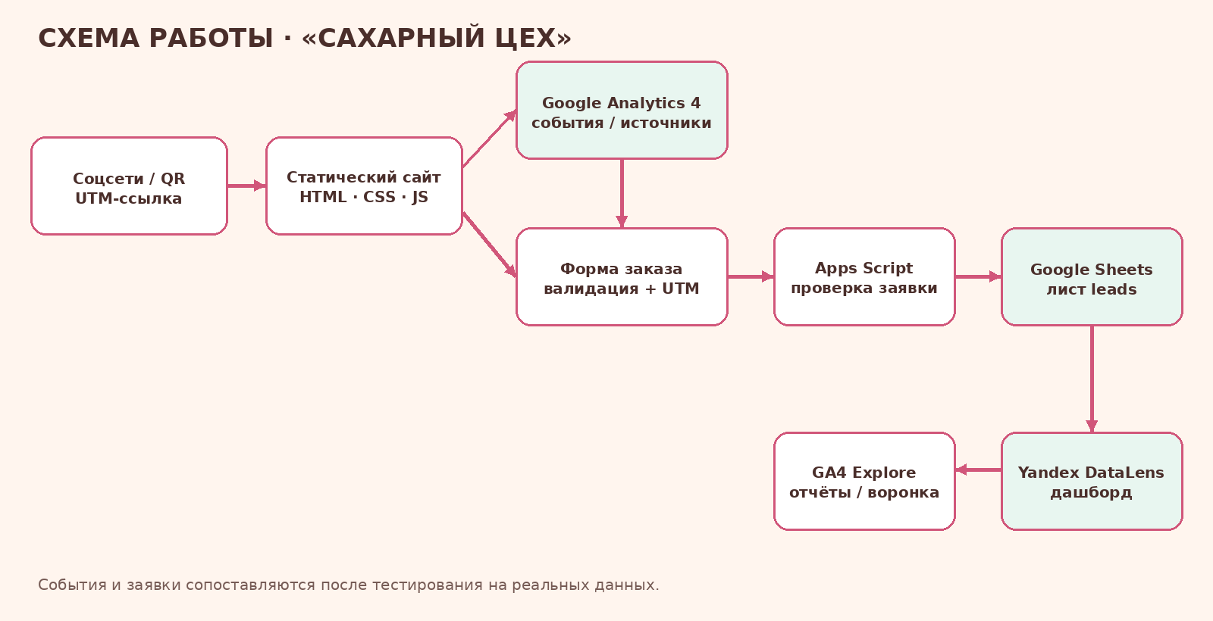
Схема решения
ОП.03 · ТЗ-12/2026 · «Сахарный цех» 03/12

Slide 4
Сайт и каталог
9 HTML-страниц: главная, каталог, конструктор, начинки, порции, контакты, спасибо, политика, 404.
После публикации добавить реальные кадры desktop/mobile и Lighthouse.
ОП.03 · ТЗ-12/2026 · «Сахарный цех» 04/12

Slide 5
Путь заявки
Пользователь указывает повод, вес, начинку, дату и контакты.
Проверить реальную запись в Google Sheets перед защитой.
ОП.03 · ТЗ-12/2026 · «Сахарный цех» 05/12

Slide 6
Instagram → сайт
Две ветки ManyChat: «ГОСТИ» и «ДЕТИ».
Добавить кадры из подключённого аккаунта.
ОП.03 · ТЗ-12/2026 · «Сахарный цех» 06/12

Slide 7
GA4: события и источники
Подготовлены события взаимодействий и сохранение UTM.
Вставить реальный Measurement ID и кадр DebugView.
ОП.03 · ТЗ-12/2026 · «Сахарный цех» 07/12

Slide 8
Воронка
Просмотр → каталог → конструктор → форма → заявка.
Добавить Explore funnel и фактическую точку потери.
ОП.03 · ТЗ-12/2026 · «Сахарный цех» 08/12

Slide 9
Дашборд DataLens
Три вкладки: «Трафик», «Заявки», «Кампании».
Создать на реальных данных и добавить кадр.
ОП.03 · ТЗ-12/2026 · «Сахарный цех» 09/12

Slide 10
Польза для бизнеса
Единый реестр обращений и возможность сравнивать источники.
Выводы и рекомендации — только по результатам теста.
ОП.03 · ТЗ-12/2026 · «Сахарный цех» 10/12

Slide 11
Как использован ИИ
ИИ помог подготовить черновой код, документацию, схему и презентацию.
Код проверяется вручную; интеграции тестируются в аккаунтах.
ОП.03 · ТЗ-12/2026 · «Сахарный цех» 11/12

Slide 12
Ссылки и демонстрация
Репозиторий: добавить ссылку
Сайт: добавить ссылку
GA4 / Sheets / DataLens: добавить ссылки
Финальный слайд заполнить после публикации.
ОП.03 · ТЗ-12/2026 · «Сахарный цех» 12/12

